Slide 1

Análisis, diseño e implementación de un
Sistema de Información Geográfica Accesible
Universidad de Málaga
Escuela Técnica Superior de Ingeniería Informática
Ingeniero Técnico en Informática de Sistemas
Realizado por Damián Serrano Thode
Dirigido por Dr. Francisco Villatoro Machuca
Departamento de Lenguajes y Ciencias de la Computación

Slide 2
Objetivos sociales
Herramienta de información de la Junta de Andalucía (Consejería para la Igualdad y Bienestar Social)
Herramienta amigable y accesible
Facilidad de uso
Unificación de la información

Slide 3
Objetivos técnicos
Desarrollo de un SIG con herramientas de Software Libre
Uso de tecnologías orientadas hacia personas mayores y/o dependientes
Implementar un servidor de voz

Slide 4
Información geográfica
Información sobre recursos sociales susceptible de aparecer en contexto geográfico
Centros de atención socioeducativa
Residencias para personas mayores
Centros de estancia diurna, …

Slide 5
Accesibilidad
Ofrecer igualdad de oportunidades a todas las personas
Uso de estándares y recomendaciones
Uso de tecnologías que faciliten el acceso a la información

Slide 6
Enfoque del proyecto
Herramienta de información geográfica
Búsqueda de recursos sociales de la Consejería de Igualdad y Bienestar Social
Ayudas a la accesibilidad
  Aumentador del mapa
  Lectura de los resultados en voz

Slide 7
Estructura del desarrollo
Uso de metodologías ágiles
Entregas de paquetes funcionales
Pruebas y validación de los paquetes desarrollados

Slide 8
Descripción de la plataforma
Servicios OGC
  WMS
  WFS
Servicio de Geocodificación
Servicio de voz
Servicios Web
Base de datos geoespacial

Slide 9
Software utilizado
Geoserver (Servicios WFS y WMS)
Geocodificador integrado en Geoserver
Loquendo TTS
Apache Tomcat
PostgreSQL + PostGIS

Slide 10
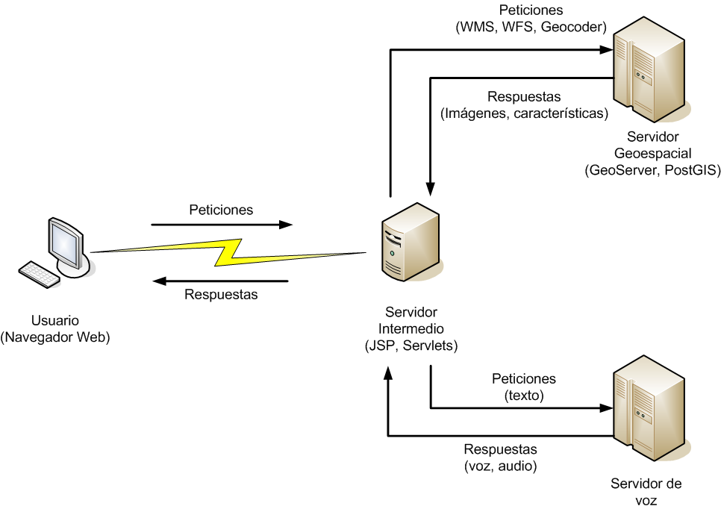
Arquitectura de la plataforma

Slide 11
Servidor geoespacial
Geoserver
  Atiende las solicitudes de imágenes, características y geocodificación
PostgreSQL + PostGIS
  Proporciona la información cartográfica a Geoserver y aloja también la información general sobre los recursos sociales

Slide 12
Servidor de voz
Loquendo TTS
  Recibe un texto generado en el servidor intermedio y devuelve una secuencia de audio en formato RAW
  El audio será posteriormente convertido en el servidor intermedio de formato RAW a MP3 para ser entregado al usario

Slide 13
Servidor intermedio
Es la parte visible de la aplicación por el usuario
Páginas JSP y Servlets que dan la funcionalidad y hacen de frontal de los servicios geoespaciales y de voz

Slide 14
Cartografía
Proporcionada por la CICE
Disponible toda la geografía andaluza
  Viales urbanos y carreteras
  Cartografía general
  Núcleos de población
Entregada en formato Shapefile y convertida a SQL para introducirla en PostgreSQL con shp2pgsql

Slide 15
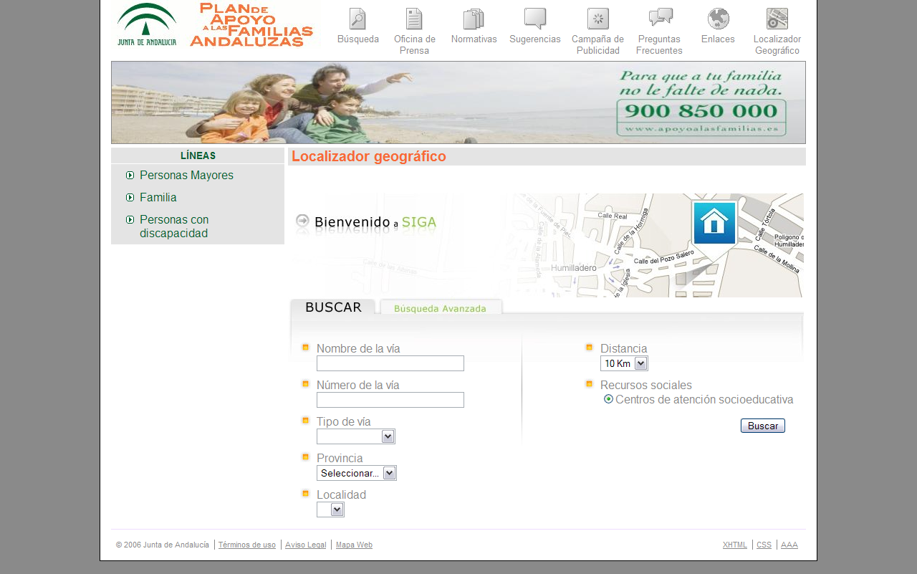
Descripción de la aplicación
Pantalla de opciones de búsqueda

Slide 16
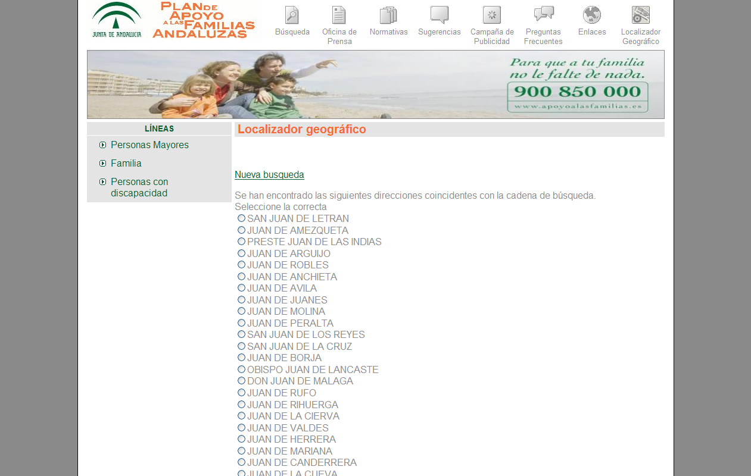
Descripción de la aplicación
Refinamiento de la búsqueda

Slide 17
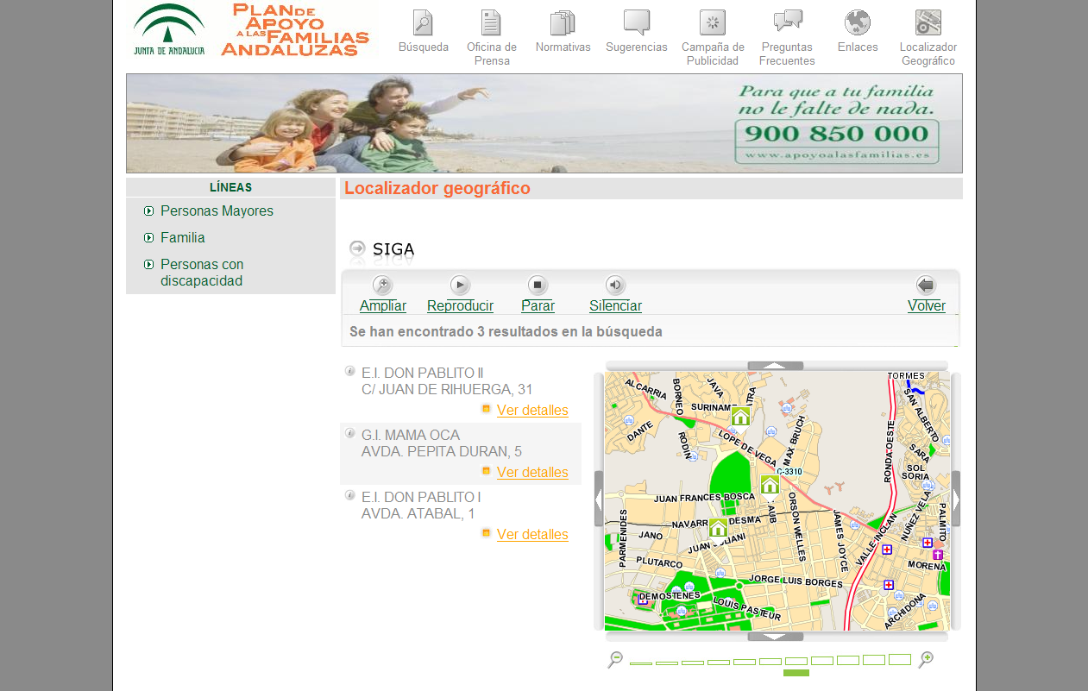
Descripción de la aplicación
Resultados de la búsqueda

Slide 18
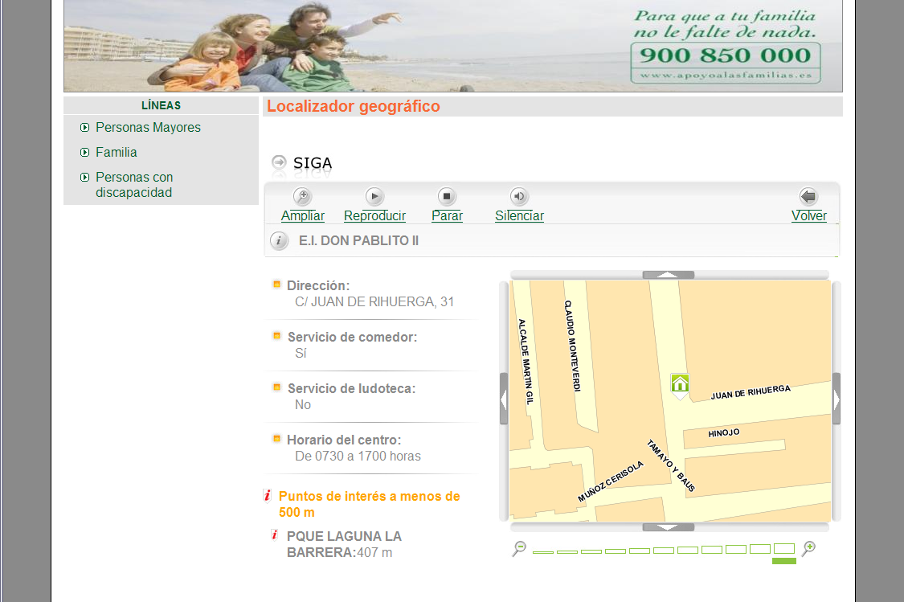
Descripción de la aplicación
Detalles de un recurso social

Slide 19
Impacto del proyecto
Presentado en los congresos de
  I Jornadas de SIG de la Universidad de Girona, 2007
  Conferencia Internacional de Software Libre 2008, Málaga
Trabajo derivado: Callejero Digital de Andalucía

Slide 20
Actuaciones futuras
Mejora del geocodificador
Inclusión de más tipos de recursos sociales
Añadir mejoras de presentación de imágenes del mapa (ejem.:TileCache)

Slide 21
Análisis, diseño e implementación de un
Sistema de Información Geográfica Accesible
Universidad de Málaga
Escuela Técnica Superior de Ingeniería Informática
Ingeniero Técnico en Informática de Sistemas
Realizado por Damián Serrano Thode
Dirigido por Dr. Francisco Villatoro Machuca
Departamento de Lenguajes y Ciencias de la Computación

